Slide 1

درسنامه یارش
شادمان نعمتی

Slide 2
در کشوری که حتی امکان دسترسی به داروهای خاص را ندارد و تحریم است، از دستیابی استان گیلان به دانش کاشت حلزون گوش می‌‌‌‌خوانیم.
شادمان نعمتی

Slide 3
سال۸۵، وقتی تخصصم را گرفتم،
برای کارگیلان را انتخاب کردم،
با آنکه جوان لاغر و بی‌‌‌‌جثه‌‌‌‌ای بودم، به‌‌‌‌عنوان نیروی داوطلب رفتم
با توجه به کارنامۀ علمی‌‌‌‌پژوهشی‌‌‌‌ام می‌‌‌‌توانستم خیلی شیک و اتوکشیده و کراوات‌‌‌‌زده در تورنتو قدم بزنم
مرکز تحقیقاتی گوش و حلق و بینی را تشکیل دادم. تا امروز بیش از 112 مقاله در این مرکز نوشته شده
جراحی‌‌‌‌های اندوسکوپیک سینوس، عمل‌‌‌‌های جراحی چشم بدون برش با اندوسکوپی سینوس را برای اولین‌‌‌‌ بار انجام دادم.

Slide 4
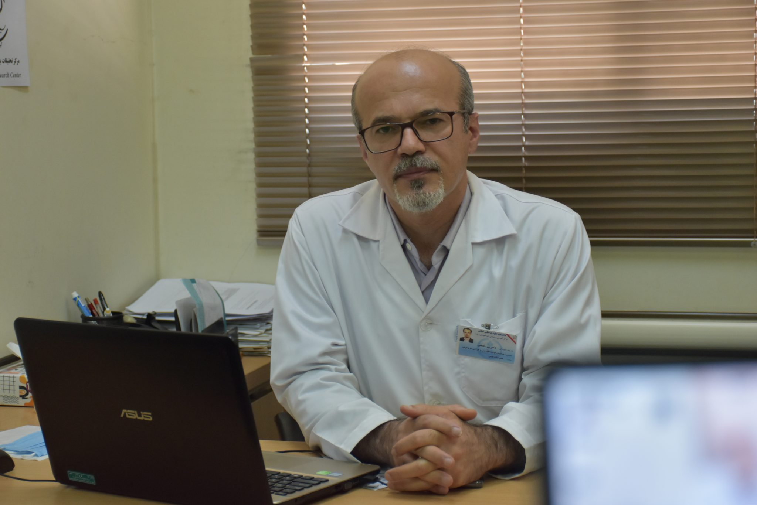
کاشت حلزون در رشتۀ گوش و حلق و بینی، آخرین حدی که می‌‌‌‌توانیم به مریض‌‌‌‌ها خدمت کنیم
راه‌‌‌‌اندازی مرکز کاشت حلزون جزو آرزوهای همیشگی‌‌‌‌ام بود.
دوره فلوشیپ را گذراندم تا بتوانم اولین عمل کاشت حلزون را در گیلان انجام بدهم
اگر از من بپرسید الگویت در زندگی کیست، پاسخ می‌‌‌‌دهم مشتی‌‌‌‌عبداللّه، پدر زحمت‌‌‌‌کش و کارگرم

